Slide 1
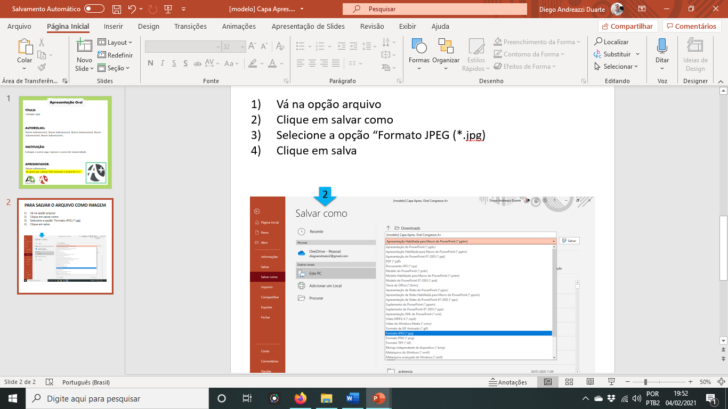
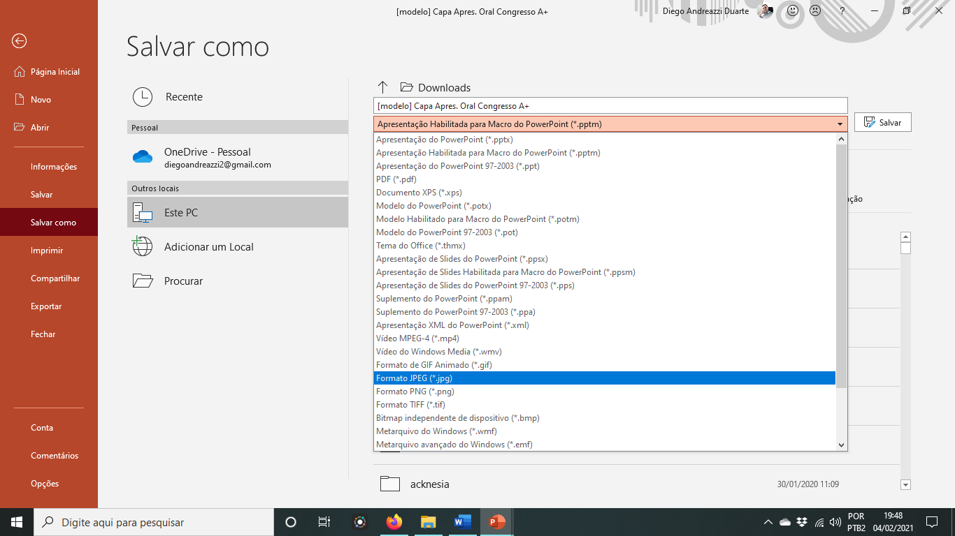
DEVE SER ENVIADO COMO ARQUIVO DE IMAGEM
Salvando como imagem
Vá na opção Arquivo
Clique em Salvar como
Selecione a opção Formato JPEG (*.jpg)
Clique em Salvar
1
2
4
3
Notes:
Explicação de como salvar o arquivo.

Slide 2

Coloque aqui o título do trabalho que foi aceito pelo evento.
Nome Sobrenome Autor 1 (indique quem é o apresentador)
Nome Sobrenome Autor 2
Nome Sobrenome Autor 3
Nome Sobrenome Autor 4
Nome Sobrenome Autor 5
Coloque apenas o nome de Universidade.
Foto
Notes:
Modelo para uso.

